Slide 1
進捗報告
2024年10月18日
先進工学部電子システム工学科4年 柴崎陸

Slide 2
00
先月行ったこと
核沸騰開始点の熱流束をハイスピードカメラの映像から確認
ROC曲線の描画
スペクトログラムにホワイトノイズを付加して評価
音響データをnpyファイル形式で保存して機械学習に利用してみる

Slide 3
01
02
音響データをnpyファイルに
(224, 224, 3)
(224, 224, 1)
今後の展望
TABLE OF CONTENTS

Slide 4
01
02
音響データをnpyファイルに
(224, 224, 3)
(224, 224, 1)
今後の展望
TABLE OF CONTENTS

Slide 5
01
音響データをnpyファイルに
Npyファイルとは？
Numpy配列のデータをnumpy独自のバイナリーファイルで保存したもの
データ型や形状そのままで保存でき，容量も軽いのが利点

Slide 6
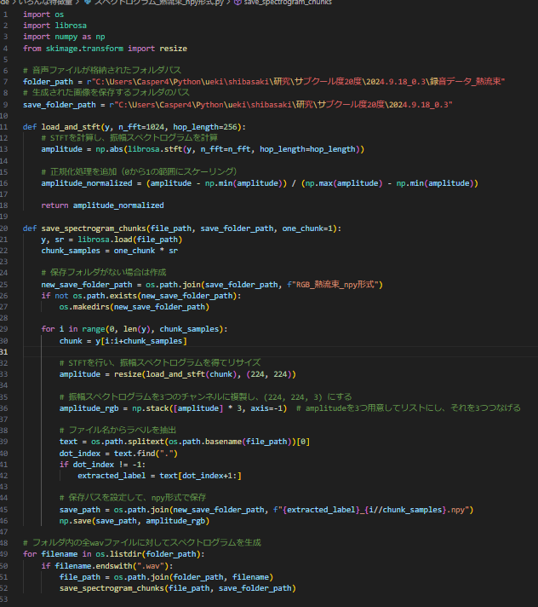
01
音響データをnpyファイルに (224, 224, 3)
←STFTを計算して正規化
←stftして(224, 224)へリサイズ
←np.stack(arrays, axis=-1)で，リストで指定した配列を3チャンネル目で組み合わせ，(224, 224, 3)にする

Slide 7
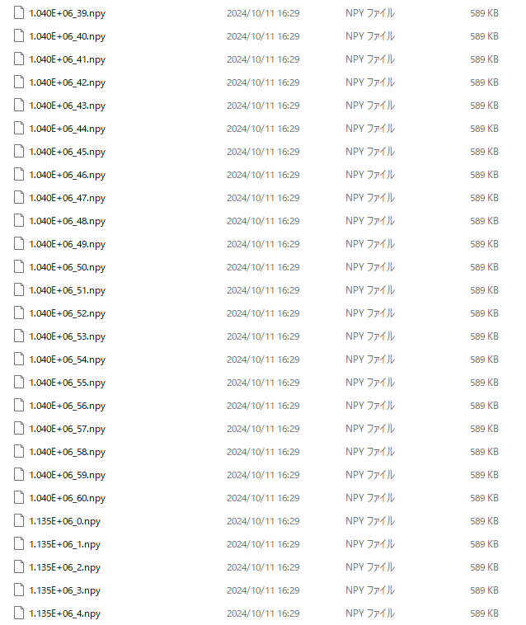
01
音響データをnpyファイルに (224, 224, 3)
→1秒ごとにnpyファイルとして格納されている．
ｖ
モデルはAlexNet，回帰分析(R² score)とROC曲線(AUC)で評価
ROC曲線・・真陽性率と偽陽性率の関連を表す曲線
AUC・・ROC曲線の下側の面積．モデルの有用性の指標となる．

Slide 8
01
音響データをnpyファイルに (224, 224, 3)
【NpyファイルとRGBスペクトログラムの比較】
 | 読み込み時間 [s] | R² score avg | AUC avg
Npyファイル | 0.728 | 0.6632 | 0.9011
RGBスペクトログラム | 3.968 | 0.9660 | 0.9558
学習率：0.0005
バッチサイズ：64
エポック数：1000
データ数：1046
ノイズ：なし
Npyファイル
※5分割交差検証の結果を平均

Slide 9
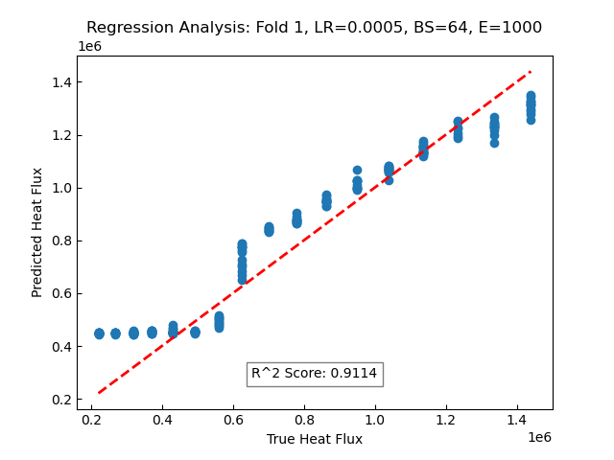
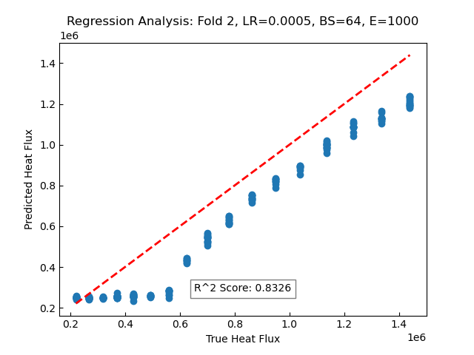
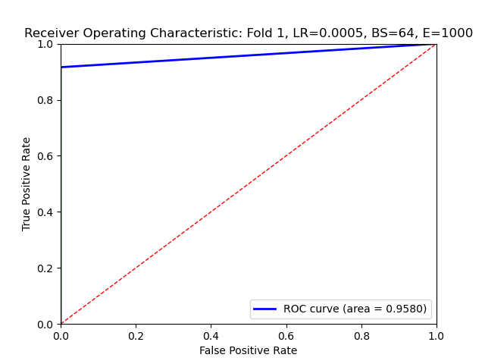
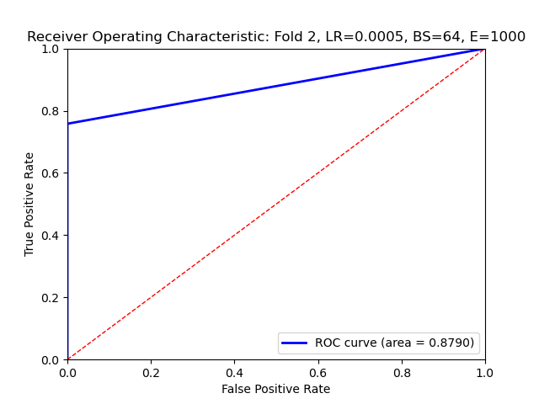
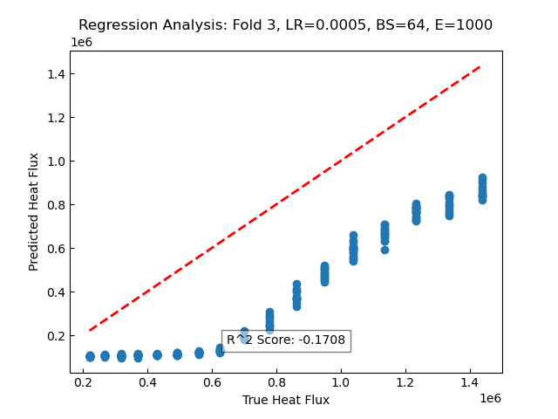
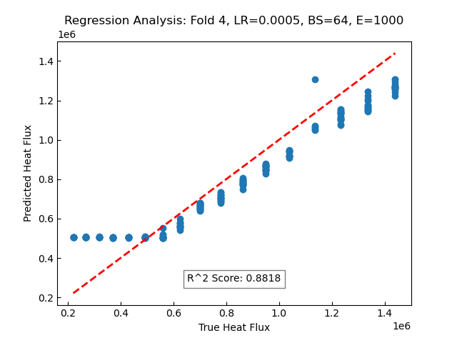
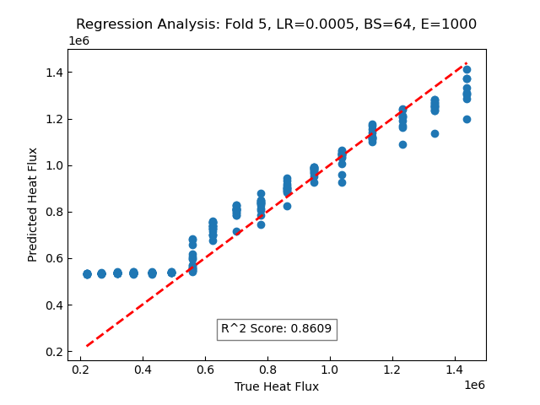
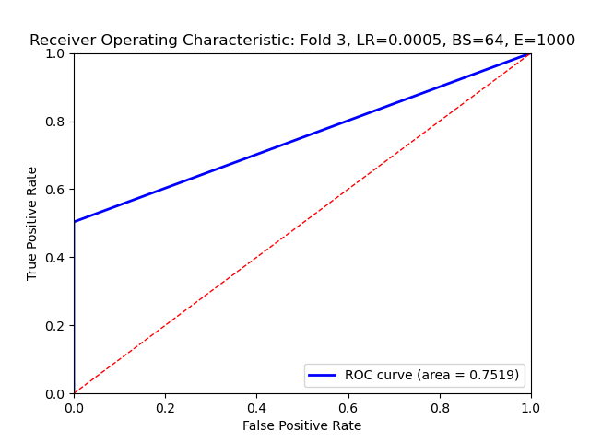
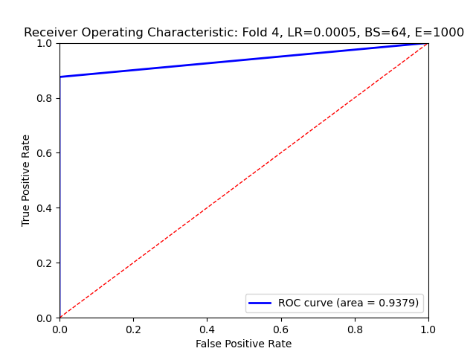
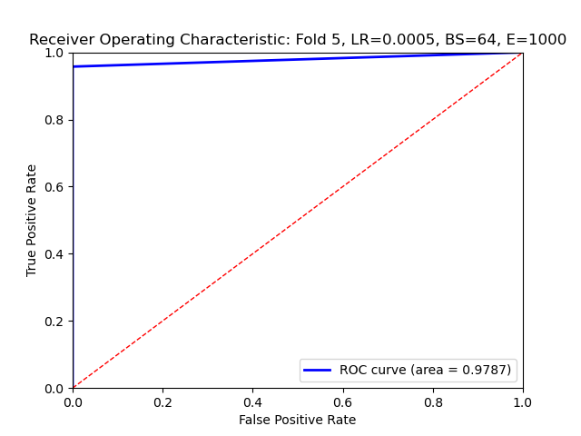
01
音響データをnpyファイルに (224, 224, 3)
Npyファイルの回帰分析結果
NpyファイルのROC曲線とAUC

Slide 10
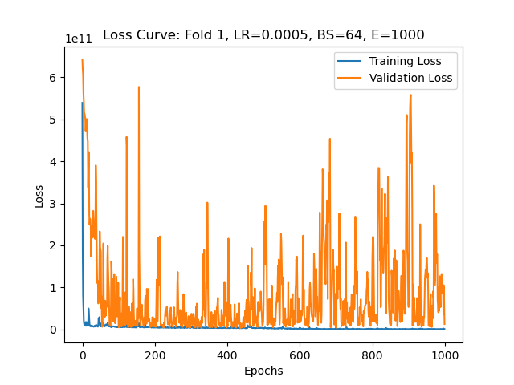
01
音響データをnpyファイルに (224, 224, 3)
【Npyファイルの損失関数の推移】
データの数が少ない？
パラメータが適切ではない？
Val-lossが不安定
エポック数が300以降にlossの幅が広がっているため，エポック数を300に減らしてみる．

Slide 11
01
音響データをnpyファイルに (224, 224, 3)
【Npyファイルでエポック数を変更したときの比較】
エポック数 | 読み込み時間 [s] | R² score avg | AUC avg
1000 | 0.728 | 0.6632 | 0.9011
300 | 0.708 | 0.8741 | 0.9078
学習率：0.0005
バッチサイズ：64
データ数：1046
ノイズ：なし
Npyファイル
エポック数は300くらいが良さそう！

Slide 12
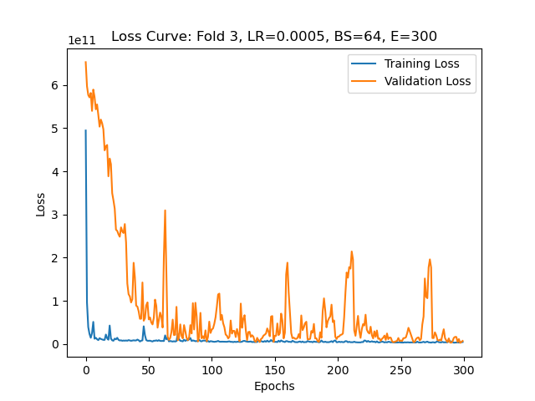
01
音響データをnpyファイルに (224, 224, 3)
【エポック数1000】
【エポック数300】
エポック数1000よりは損失関数はいい感じ

Slide 13
01
02
音響データをnpyファイルに
(224, 224, 3)
(224, 224, 1)
今後の展望
TABLE OF CONTENTS

Slide 14
01
音響データをnpyファイルに (224, 224, 1)
←np.stackで(224, 224, 3)にしていたが，そもそも1チャンネルではできないのか？
←np.expand_dimsで(224, 224)の配列に新しい次元を追加し，(224, 224, 1)にした．

Slide 15
01
音響データをnpyファイルに (224, 224, 1)
【npyファイルの1チャンネルと3チャンネルの比較】
※どちらも最も値の良くなるパラメータで比較した．
チャンネル数 | 読み込み時間 [s] | R² score avg | AUC avg
1 | 0.315 | 0.9501 | 0.9628
3 | 0.708 | 0.9471 | 0.9589
学習率：0.00005
バッチサイズ：32
エポック数：300
Npyファイル
学習率：0.0001
バッチサイズ：64
エポック数：300

Slide 16
01
02
音響データをnpyファイルに
(224, 224, 3)
(224, 224, 1)
今後の展望
TABLE OF CONTENTS

Slide 17
02
今後の展望
01
データセットの拡張
各実験のデータをどのように組み合わせるか
細線の太さやサブクール度が違うもの
02
水流動音をノイズに使用して評価
水流動音が何者なのか
03
複数のモデルを用いてアンサンブル学習
ResNet50での学習がうまくいかない

Slide 18
ご静聴ありがとうございました

